Slide 1
Ma non fa como gli altri ocelli
Come li han cantato un poco
Van de fatto in altro loco
Sempre el grillo sta pur saldo

Slide 2
Ma non fa como gli altri ocelli
Come li han cantato un poco
Van de fatto in altro loco
Sempre el grillo sta pur saldo
Ma non fa co-mo gli al-tri o-cel-li
Co-me li han can-ta-to un po-co
Van de fat-to in al-tro lo-co
Sem-pre el gril-lo sta pur sal-do

Slide 3
Ma non fa co-mo gli al-tri o-cel-li
Co-me li han can-ta-to un po-co
Van de fat-to in al-tro lo-co
Sem-pre el gril-lo sta pur sal-do
Van de fat-to in al-tro lo-co

Slide 4
Ma non fa co-mo gli al-tri o-cel-li
Co-me li han can-ta-to un po-co
Van de fat-to in al-tro lo-co
Sem-pre el gril-lo sta pur sal-do
1 2 3 4
Van de fat-to in al-tro lo-co

Slide 5
Ma non fa co-mo gli al-tri o-cel-li
Co-me li han can-ta-to un po-co
Van de fat-to in al-tro lo-co
Sem-pre el gril-lo sta pur sal-do
1 2 3 4
1 2 3 4
Van de fat-to in al-tro lo-co
Sem-pre el gril-lo sta pur sal-do

Slide 6
1 2 3 4
1 2 3 4
Co-me li han can- ta-to un po-co
Van de fat-to in al-tro lo-co
Sem-pre el gril-lo sta pur sal-do

Slide 7
1 2 3 4
1 2 3 4
Ma non fa co-mo gli al-tri o-cel-li
Co-me li han can- ta-to un po-co
Van de fat-to in al-tro lo-co
Sem-pre el gril-lo sta pur sal-do

Slide 8
Ma non fa co-mo al-tri o-cel-li
1 2 3 4
1 2 3 4
Ma non fa co-mo gli al-tri o-cel-li
Co-me li han can- ta-to un po-co
Van de fat-to in al-tro lo-co
Sem-pre el gril-lo sta pur sal-do

Slide 9
1 2 3 4
1 2 3 4
Ma non fa co-mo gli al-tri o-cel-li
Co-me li han can- ta-to un po-co
Van de fat-to in al-tro lo-co
Sem-pre el gril-lo sta pur sal-do

Slide 10
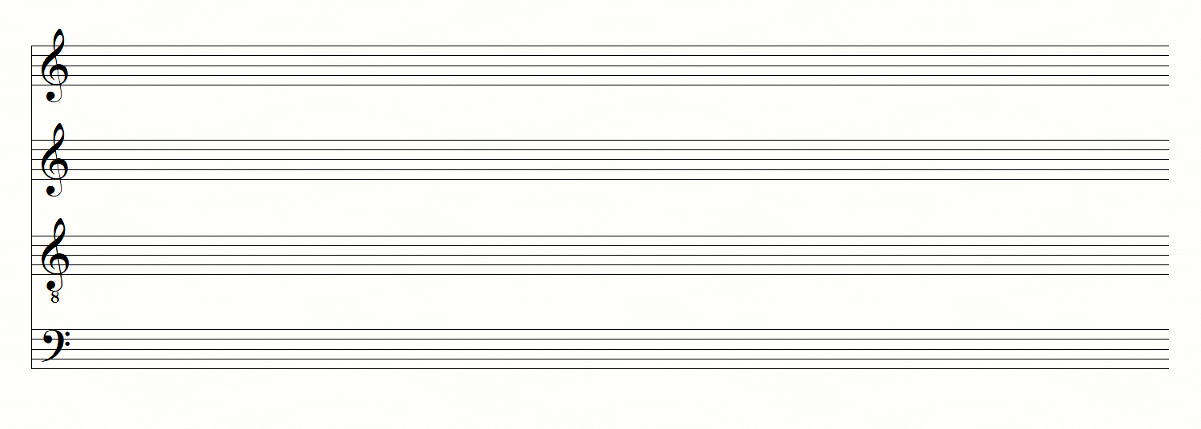
1 2 3 4
.
1 2 3 4
1 2 3 4
Ma non fa co-mo gli al-tri o-cel-li
Co-me li han can- ta-to un po-co
Van de fat-to in al-tro lo-co
Sem-pre el gril-lo sta pur sal-do

Slide 11
1 2 3 4
1 2 3 4
.
1 2 3 4
1 2 3 4
Ma non fa co-mo gli al-tri o-cel-li
Co-me li han can- ta-to un po-co
Van de fat-to in al-tro lo-co
Sem-pre el gril-lo sta pur sal-do

Slide 12
1 2 3 4
1 2 3 4
.
1 2 3 4
Ma non fa co-mo gli al-tri o-cel-li
Co-me li han can- ta-to un po-co
Van de fat-to in al-tro lo-co
Sem-pre el gril-lo sta pur sal-do

